Slide 1
Projektplan Fyrbodal 2019-2021

Slide 2
Fyrbodals kommunalförbund Direktionen
Uddevalla 28 mars 2019
Anna Lärk Ståhlberg Teamchef Samhällsutveckling

Slide 3
Agenda
Strukturbild Fyrbodal - Projektplan
Sammanfattning
Bakgrund till Strukturbild Fyrbodal
Presentation av projekt- och processplanen
Diskussion
Beslut

Slide 4
Sammanfattning
Strukturbild Fyrbodal - Projektplan
Tidplan – April 2019 – December 2021
Finansiering – Fyrbodals kommuner och VG Region genom regionala utvecklingsmedel, samt Strukturfondsmedel
Projektägare – Fyrbodals kommunalförbund Direktionen
Övergripande mål – Effektivare resursanvändning och hållbar utveckling och tillväxt. Strukturbild Fyrbodal utgör en plattform och forum för viljestyrd strategisk samplanering.
Projektplanen – Framtagen på Kommunalförbundet i samverkan med en arbetsgrupp med representanter ur Samhällsbyggnads chefsnätverket och medarbetare på förbundet

Slide 5
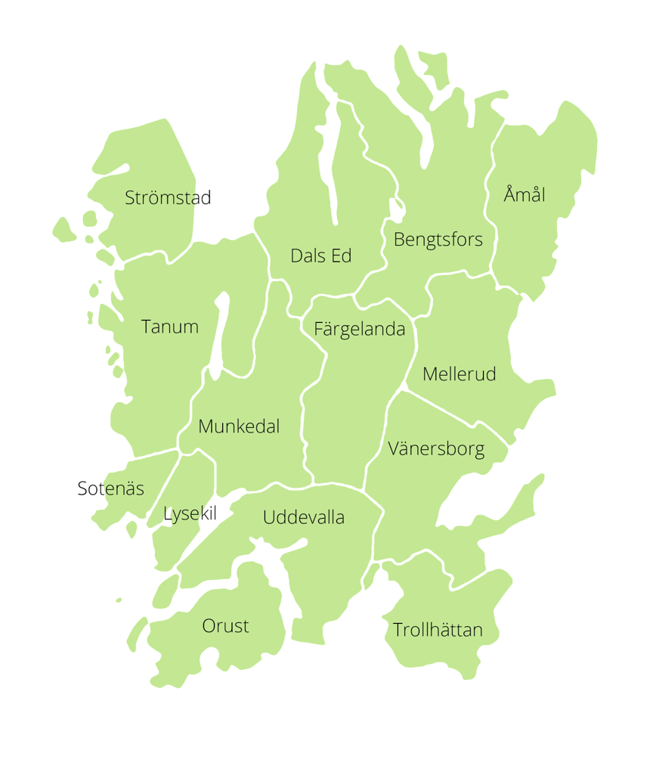
Bakgrund
Strukturbild Fyrbodal - Projektplan
Enligt Regionala mål beslutade i september 2016 ska Strukturbild Fyrbodal:
Utgöra samordnat planeringsunderlag för politiska beslut​,
stärka Fyrbodals förutsättningar i Västra Götaland och Sverige​,
tydliggöra utvecklingsförutsättningar och skapa en samlad målbild​,
utgöra en arena för samarbeten över kommungränserna​,
identifiera strategier och nycklar som driver positiv utveckling.

Slide 6
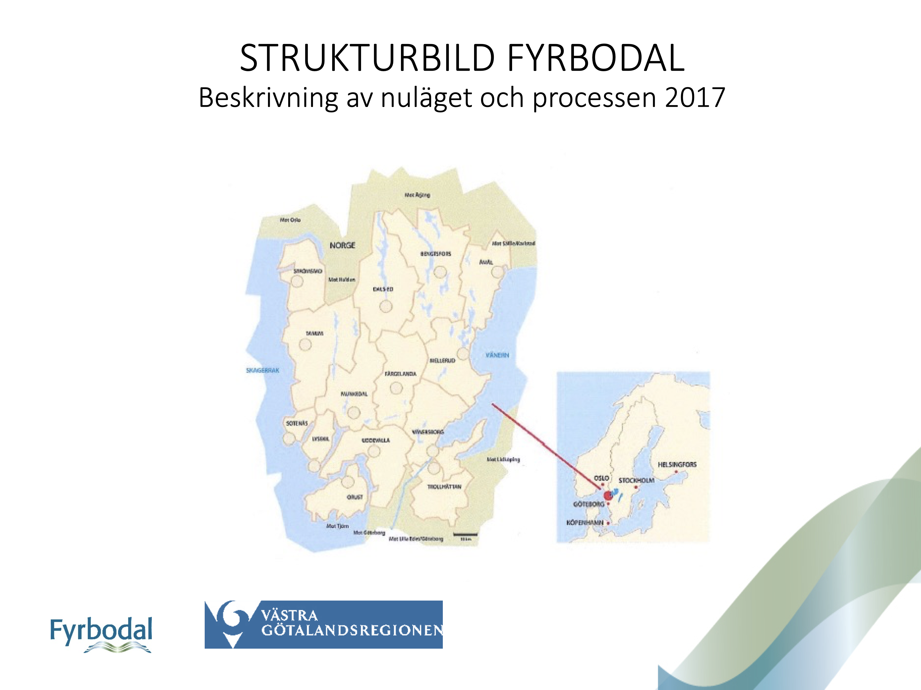
Uppdraget
Strukturbild Fyrbodal - Projektplan
Politiskt beslut i direktionen 22 mars 2018 § 17 att ge förbundsdirektören i uppdrag att fortsätta arbetet med Strukturbild Fyrbodal ​
Beslutet innebär att fortsätta arbetet med Strukturbild Fyrbodal utifrån föreslagna strategier och beslutad finansiering ​
Vidare att inrätta ett nätverk för samhällsbyggnads- chefer eller motsvarande
Nätverket med samhällsbyggnadschefer ska identifiera prioriterade insatser för att stärka Fyrbodals utveckling med utgångspunkt i samhällsplanering ​
Arbetet ska ske i samverkan med befintliga nätverk

Slide 7
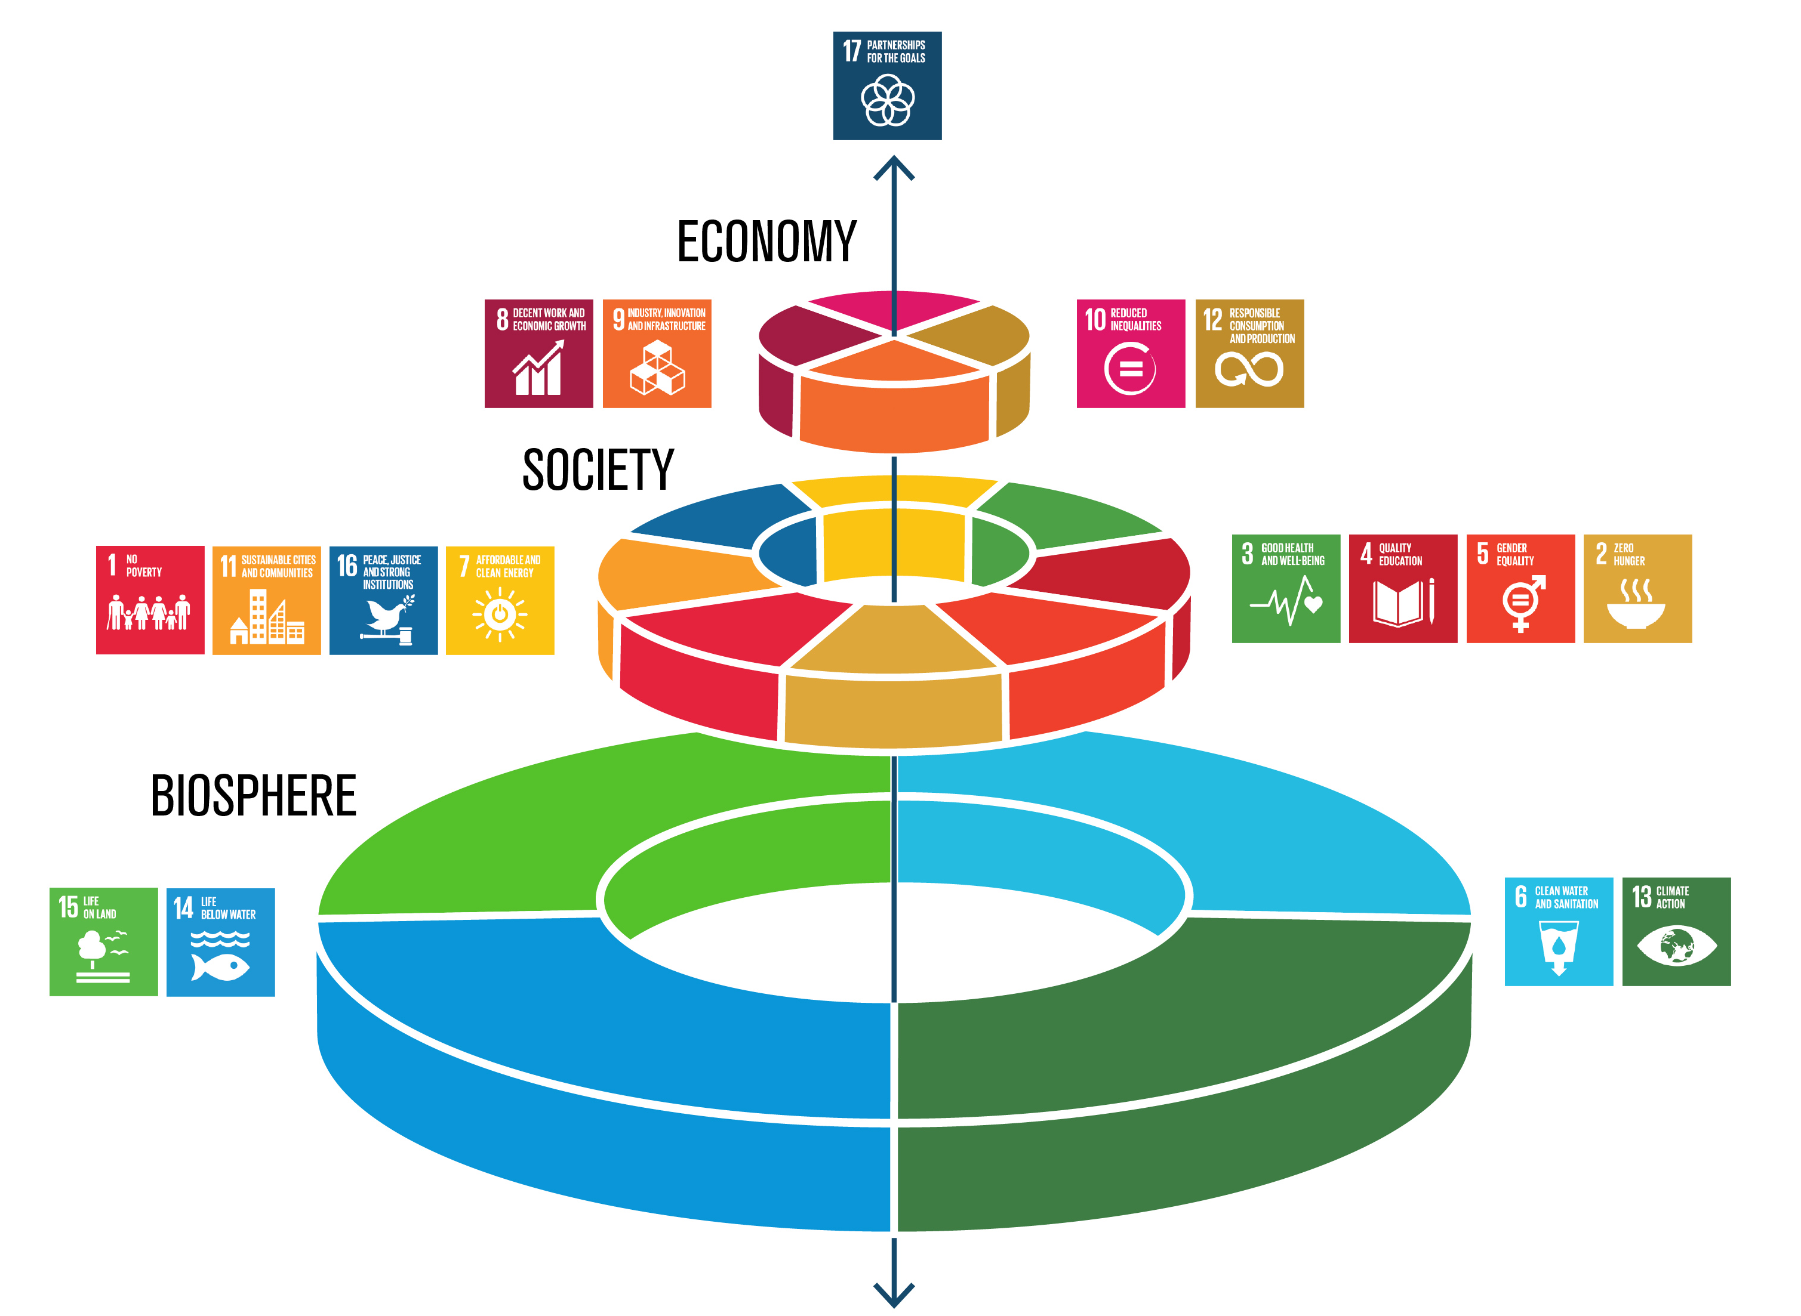
Syfte Strukturbild
Strukturbild Fyrbodal - Projektplan
Strukturbild Fyrbodal är ett arbetssätt och utgör plattform och forum för viljestyrd samplanering.
Leder till relevanta och konkreta besluts- och planeringsunderlag för både lokal och delregional utveckling när det gäller till exempel service, utbildning, boende, fritid, kultur, näringsliv inklusive besöksnäring och handel samt infrastruktur. Strukturbild Fyrbodal utgör underlag för delregionens inspel till kommande regionala, nationella och globala planer för hållbar utveckling och tillväxt, till exempel Agenda 2030 och RUS 2030, Genomförandeprogram 2030 och Västra Götalandsregionens Strukturbild etc.
Bygger på ett mellankommunalt engagemang, ökad territoriell kunskap och förståelse för hur kommunernas olika styrkor och resursbaser bidrar till att möta de nya utmaningar som globalisering, klimatförändringar, urbanisering, digitalisering och en förändrad demografi ställer på strategisk planering.
Kommunalförbundets roll är att bidra med ett delregionalt perspektiv till samhällsplanering. På så sätt stärks hela delregionens och regionens utvecklings- och konkurrenskraft.
https://www.youtube.com/watch?v=FvkXfpCsit4

Slide 8
Strukturbild Fyrbodal - Projektplan
Övergripande mål
Effektivare resursanvändning och hållbar utveckling och tillväxt. Strukturbild Fyrbodal utgör en plattform och forum för viljestyrd strategisk samplanering och är underlag för delregionala inspel till övriga planer på regional, nationell och global nivå.
Strukturbild Fyrbodal ska:
förankras på regional och nationell nivå
vara styrande för kommunalförbundet
inspirerande och vägledande för kommunernas strategiska översiktsplanering

Slide 9
Strukturbild Fyrbodal - Projektplan
Projektmål
Utifrån en politiskt beslutad och förankrad framtidsbild för Fyrbodal, enas om färdriktning och en självbild som stärker oss som delregion såväl som enskilda kommuner.
Skapa en plattform och forum för effektivare resursanvändning genom ökad dialog och samverkan.
Bidra till ökad kunskap om samspelet mellan kommunernas, delregionen, regionen och nationens framgångsfaktorer för hållbar utveckling och tillväxt.
Strukturbild Fyrbodals detaljeringsgrad och viljeinriktning ska fastställas under projektets gång.
Projektet ska identifiera strategier och löpande initiera fördjupande utvecklingsprojekt med utgångspunkt i Strukturbild Fyrbodal.

Slide 10
Strukturbild Fyrbodal - Projektplan
Ledstjärna
Våra olika styrkor och resursbaser är våra framgångsfaktorer
Tillitsbaserad process ​
Arbetet ska ske tillsammans med politiken och nätverken inom Fyrbodals kommunalförbund
Kontinuerlig förankring för gemensam färdriktning
​Hög politisk projekt- och processnärvaro för lokal förankring och framgångsrikt arbete på hemmaplan, delregionalt och regionalt

Slide 11
Projektplan 2019-2021
Strukturbild Fyrbodal - Projektplan
Utveckling
Förbereda
Projektplan
Politiskt beslut 28 mars 2019
Organisering/Finansiering
Rådslag 1
Framtidsbild/ Självbild
Politiskt beslut 2020
Rådslag 2
Färdriktning
Rådslag 3
Samverkan
Politiskt beslut 2021
Lokala innovations-plattformar
Resultat
Samverkan över gränser
Strategisk kompetensförsörjning
Hållbar mobilitet på landsbygderna
Rekrytera roller och bemanna grupper enligt projektplan
Vart är vi på väg? Hur ser det ut när vi är framme?
Workshops med relevanta intressent-grupper, nätverk och arbetsgrupper
Vi är överens om Framtidsbilden
Hur ser strategierna ut för att nå dem?
Vi är överens om
Framtidsbilden och riktningen.
Hur kan vi samverka för att nå fram?
*Exempel
Gemensam
- riktning
- kunskapsbas
- beslutsunderlag
Effektiv resursanvändning
Kartläggning av nuläge
Omvärldsanalys – Hur har andra gjort?
Chefsnätverk och arbetsgrupp tar fram projektplan för godkännande
Vi tar gemensamt ansvar för projekt & genomförande
Agenda 2030 – RUS 2021-2030 – Genomförandeprogram 2021-2030
Regional strukturbild 2030
Konkret Framtidsbild i kort och långt perspektiv är antagen
Notes:
Vad händer nu? Rekrytering av ny infrastrukturansvarig, förstudie ”Utvecklings- och konkurrenskraftig näringslivsutveckling”, Lina Bjerke TIPT (Tillgänglig Innovationsprocesser och Tillväxt). Möten bokas in för dialog med kommunerna. Regionalt strukturbildsarbete samt RUS.

Slide 12
Projektplan 2019-2021
Strukturbild Fyrbodal - Projektplan
Utveckling
Förbereda
Projektplan
Politiskt beslut 28 mars 2019
Organisering/Finansiering
Rådslag 1
Framtidsbild/ Självbild
Politiskt beslut 2020
Rådslag 2
Färdriktning
Rådslag 3
Samverkan
Politiskt beslut 2021
Lokala innovations-plattformar
Resultat
Samverkan över gränser
Strategisk kompetensförsörjning
Hållbar mobilitet på landsbygderna
Rekrytera roller och bemanna grupper enligt projektplan
Vart är vi på väg? Hur ser det ut när vi är framme?
Workshops med relevanta intressent-grupper, nätverk och arbetsgrupper
Vi är överens om Framtidsbilden
Hur ser strategierna ut för att nå dem?
Vi är överens om
Framtidsbilden och riktningen.
Hur kan vi samverka för att nå fram?
*Exempel
Gemensam
- riktning
- kunskapsbas
- beslutsunderlag
Effektiv resursanvändning
Kartläggning av nuläge
Omvärldsanalys – Hur har andra gjort?
Chefsnätverk och arbetsgrupp tar fram projektplan för godkännande
Vi tar gemensamt ansvar för projekt & genomförande
Agenda 2030 – RUS 2021-2030 – Genomförandeprogram 2021-2030
Regional strukturbild 2030
Konkret Framtidsbild i kort och långt perspektiv är antagen

Slide 13
Strukturbild Fyrbodal - Projektplan
Hur har andra gjort
Strukturbild
Göteborgsregionen

Slide 14
Projektplan 2019-2021
Strukturbild Fyrbodal - Projektplan
Utveckling
Förbereda
Projektplan
Politiskt beslut 28 mars 2019
Organisering/Finansiering
Rådslag 1
Framtidsbild/ Självbild
Politiskt beslut 2020
Rådslag 2
Färdriktning
Rådslag 3
Samverkan
Politiskt beslut 2021
Lokala innovations-plattformar
Resultat
Samverkan över gränser
Strategisk kompetensförsörjning
Hållbar mobilitet på landsbygderna
Rekrytera roller och bemanna grupper enligt projektplan
Vart är vi på väg? Hur ser det ut när vi är framme?
Workshops med relevanta intressent-grupper, nätverk och arbetsgrupper
Vi är överens om Framtidsbilden
Hur ser strategierna ut för att nå dem?
Vi är överens om
Framtidsbilden och riktningen.
Hur kan vi samverka för att nå fram?
*Exempel
Gemensam
- riktning
- kunskapsbas
- beslutsunderlag
Effektiv resursanvändning
Kartläggning av nuläge
Omvärldsanalys – Hur har andra gjort?
Chefsnätverk och arbetsgrupp tar fram projektplan för godkännande
Vi tar gemensamt ansvar för projekt & genomförande
Agenda 2030 – RUS 2021-2030 – Genomförandeprogram 2021-2030
Regional strukturbild 2030
Konkret Framtidsbild i kort och långt perspektiv är antagen

Slide 15
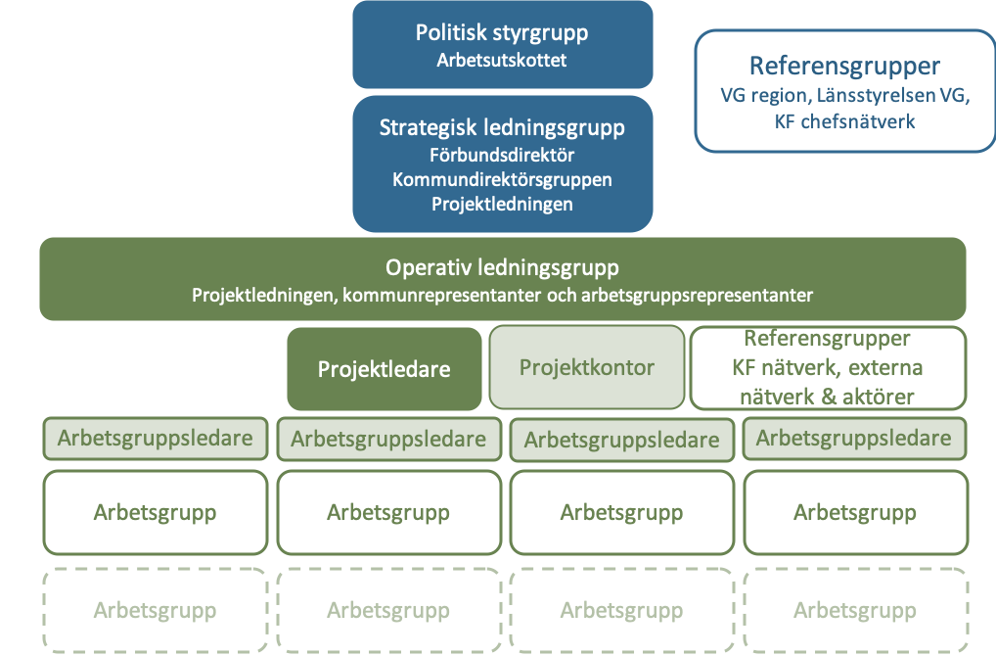
Organisation styrning & ledning
Strukturbild Fyrbodal - Projektplan
Arbetsgrupp

Slide 16
Projektplan 2019-2021
Strukturbild Fyrbodal - Projektplan
Utveckling
Förbereda
Projektplan
Politiskt beslut 28 mars 2019
Organisering/Finansiering
Rådslag 1
Framtidsbild/ Självbild
Politiskt beslut 2020
Rådslag 2
Färdriktning
Rådslag 3
Samverkan
Politiskt beslut 2021
Lokala innovations-plattformar
Resultat
Samverkan över gränser
Strategisk kompetensförsörjning
Hållbar mobilitet på landsbygderna
Rekrytera roller och bemanna grupper enligt projektplan
Vart är vi på väg? Hur ser det ut när vi är framme?
Workshops med relevanta intressent-grupper, nätverk och arbetsgrupper
Vi är överens om Framtidsbilden
Hur ser strategierna ut för att nå dem?
Vi är överens om
Framtidsbilden och riktningen.
Hur kan vi samverka för att nå fram?
*Exempel
Gemensam
- riktning
- kunskapsbas
- beslutsunderlag
Effektiv resursanvändning
Kartläggning av nuläge
Omvärldsanalys – Hur har andra gjort?
Chefsnätverk och arbetsgrupp tar fram projektplan för godkännande
Vi tar gemensamt ansvar för projekt & genomförande
Agenda 2030 – RUS 2021-2030 – Genomförandeprogram 2021-2030
Regional strukturbild 2030
Konkret Framtidsbild i kort och långt perspektiv är antagen

Slide 17
Strukturbild Fyrbodal - Projektplan
*Exempel på tänkbara strukturbildsprojekt
Lokala Innovationsplattformar​ Stöttar entreprenörer, företag och offentliga aktörer i att utveckla och kommersialisera nya hållbara idéer. De lokala innovationsplattformarna innehåller resurser, kompetens och nätverk och stöd för att lotsa Fyrbodals invånare från idé till färdiga produkter/tjänster.​
Samverkan över gränser​ Det finns ett behov av att fördjupa förståelsen av att utgöra en gränsregion. Idag finns ofta brister i tillgänglig statistik som riskerar att ”osynliggöra” viktiga förhållanden och potentialer. Kopplingar som de till Norge, Värmland, Skaraborg m fl är helt avgörande för utvecklingen i Fyrbodal.
Strategisk kompetens-försörjning genom samspel mellan städer och landsbygder ​ Digitalisering och samverkan skapar förutsättningar för tillgänglighet för människor i en ojämn geografi. Etablering av flera lärcentra och ett starkt samarbete med akademin måste till för att höja utbildningsnivån.
Hållbar mobilitet på landsbygd ​ Projektet handlar om hur individer ska kunna tillgodogöra sina behov av resor på ett nytt sätt. Kartläggningar av rese-mönster bland invånare på landsbygd ska genomföra och demonstreras för att påvisa vikten av satsningar på hållbar infrastruktur på landsbygderna.

Slide 18
Projektplan 2019-2021
Strukturbild Fyrbodal - Projektplan
Utveckling
Förbereda
Projektplan
Politiskt beslut 28 mars 2019
Organisering/Finansiering
Rådslag 1
Framtidsbild/ Självbild
Politiskt beslut 2020
Rådslag 2
Färdriktning
Rådslag 3
Samverkan
Politiskt beslut 2021
Lokala innovations-plattformar
Resultat
Samverkan över gränser
Strategisk kompetensförsörjning
Hållbar mobilitet på landsbygderna
Rekrytera roller och bemanna grupper enligt projektplan
Vart är vi på väg? Hur ser det ut när vi är framme?
Workshops med relevanta intressent-grupper, nätverk och arbetsgrupper
Vi är överens om Framtidsbilden
Hur ser strategierna ut för att nå dem?
Vi är överens om
Framtidsbilden och riktningen.
Hur kan vi samverka för att nå fram?
*Exempel
Gemensam
- riktning
- kunskapsbas
- beslutsunderlag
Effektiv resursanvändning
Kartläggning av nuläge
Omvärldsanalys – Hur har andra gjort?
Chefsnätverk och arbetsgrupp tar fram projektplan för godkännande
Vi tar gemensamt ansvar för projekt & genomförande
Agenda 2030 – RUS 2021-2030 – Genomförandeprogram 2021-2030
Regional strukturbild 2030
Konkret Framtidsbild i kort och långt perspektiv är antagen

Slide 19
Budget per år 2019-2021
Strukturbild Fyrbodal - Projektplan
 | 2019 | 2020 | 2021
Personal projektkontor | 1 401 432 | 5 340 000 | 5 340 000
Kommunikation | 50 000 | 150 000 | 150 000
Externa tjänster (analys, modulering etc) | 100 000 | 200 000 | 200 000
Rådslag | 20 000 | 30 000 | 30 000
Totalt | 1 571 432 | 4 654 026 | 4 654 026
Möjlig finansiering:
Tillväxtmedel
VG Region
Regionala strukturfonder
Interreg- och/eller Leaderprogram

Slide 21
Läs mer på
https://www.fyrbodal.se/strukturbild
Du kan även följa oss på Facebook, Twitter och Instagram

